Slide 1

Utilizando o Docker como ambiente de desenvolvimento Full Time
#CPGOIAS
Prof. Alexandre LLemes
alexandre.llemes@gmail.com
https://br.linkedin.com/in/alexandre-llemes-62849111

Slide 2















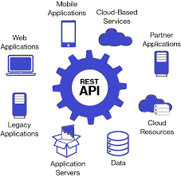


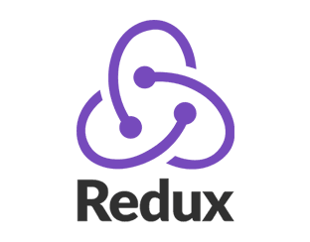
Full Stack?

Slide 3






Qual linguagem adotar?

Slide 4

Objetivo

Slide 5
Foco no cliente
Oferecer produto que satisfaça a necessidade de quem vende.

Slide 6
Foco do cliente
Ofertar conceito
que desperte desejos
a quem compra.
O cliente é quem paga as nossas contas!!!

Slide 7
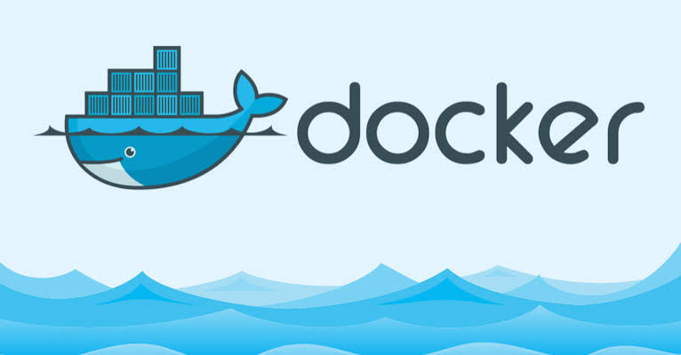
Como faço isso?

Slide 8

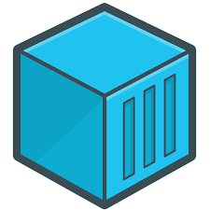
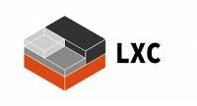
De onde vem a idéia de Container?
Ou a Conteinerização...

Slide 9
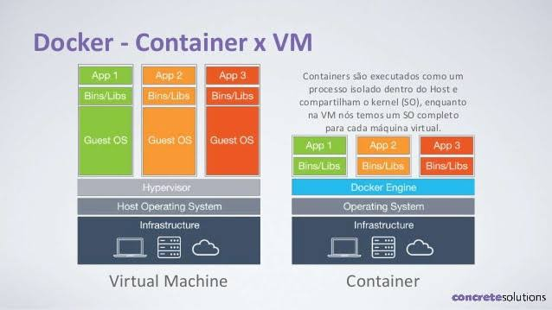
Qual o grande diferencial do Docker?

Slide 10
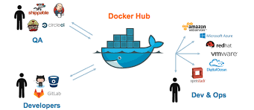
Configurar é difícil?
Que tal uma mão na roda?
https://hub.docker.com/explore/

Slide 11
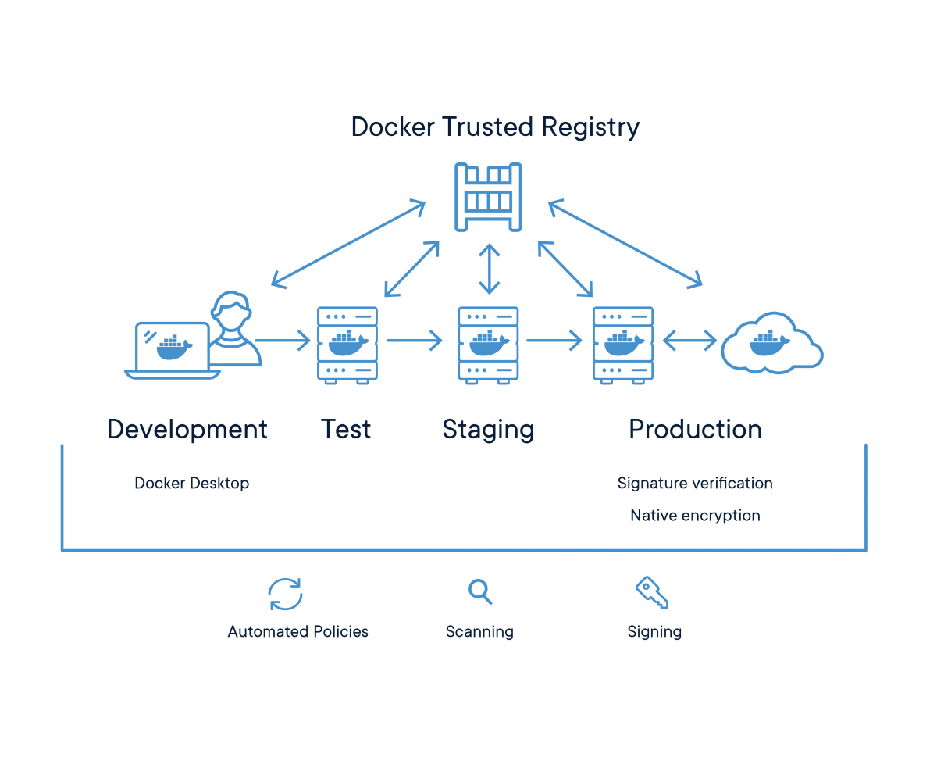
Orquestração Docker
Vários ambientes

Slide 12

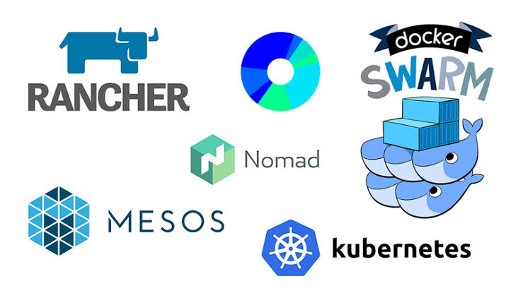
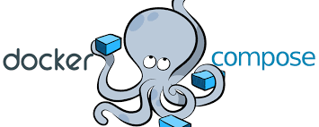

Orquestradores

Slide 13

Docker Desktop Linux
Se você estiver utilizando a distro Ubuntu Trusty, Wily ou Xenial, instale o pacote linux-image-extra: $ sudo apt-get update -y && sudo apt-get install -y linux-image-extra-$(uname -r)
Instale o Docker Engine $ sudo apt-get install docker-engine -y
Inicie o serviço Docker $ sudo service docker start
Verifique se o Docker está funcionando $ sudo docker run hello-world
Observação: Para instalar o Docker-CE, desinstale o docker-engine e o docker.io. Acrescente o repositório oficial do Docker e instale o docker-ce. Instruções: https://www.digitalocean.com/community/tutorials/como-instalar-e-usar-o-docker-no-ubuntu-18-04-pt
https://runnable.com/docker/install-docker-on-linux
https://docs.docker.com/

Slide 14

Docker Desktop Mac
Baixe o aplicativo Docker.dmg.
Clique 2x no arquivo Docker.dmg e arraste-o até a pasta Application.
Irá pedir autorização para tal ação, utilizando a senha do seu sistema.
Clique 2 no Docker.app para iniciar o Docker.
A baleia na barra de status indica que o Docker está em execução e acessível.
O Docker apresentará algumas informações sobre a conclusão de tarefas comuns e links para a documentação.
Você pode acessar as configurações e outras opções do Docker na barra de status.
Selecione Sobre o Docker para verificar se você possui a versão mais recente.
https://runnable.com/docker/install-docker-on-macos
https://docs.docker.com/

Slide 15

Docker Desktop Windows
Baixe o programa InstallDocker.msi.
Instale o docker InstallDocker.msi.
Siga as instruções do assistente de instalação (NNF).
O Docker irá iniciar automaticamente.
Irá aparecer a tela de “Seja Bem-vindo”. Está pronto para uso.
https://runnable.com/docker/install-docker-on-windows-10
https://docs.docker.com/

Slide 16
Docker - cli
#Baixar imagens
https://store.docker.com/images/httpd
docker pull httpd:2.4
https://store.docker.com/images/postgres
docker pull postgres:9.6
https://store.docker.com/images/mysql
docker pull mysql:latest
# SONAR QUBE - INSPECAO CONTINUA
docker run -it -d --name sonarqube -p 9000:9000 -p 9092:9092 -v /tmp:/tmp sonarqube
# Mysql
docker run -p 3306:3306 --name mysql -v /tmp:/tmp -v $HOME/mysql:/etc/mysql/conf.d -e MYSQL_ROOT_PASSWORD=123456 -d mysql:latest
# Linha de comando no container
$ sudo docker exec -it container.name/id bash
# Ajuda
$ sudo docker --help
#Hello-world
$ sudo docker run hello-world
# Lista as imagens
$docker images
# Lista os containers
$ docker ps ativos
# Lista todos os containers (ativos e inativos)
$docker ps -a
# Mostra as informações do sistema
$ docker info
# Mostra status dos containers / htop
$ docker stats
https://docs.docker.com/

Slide 17
Docker - manutenção
# Manutenção nos containers...
sudo docker ps -a
# Formata a saída do Inspect
sudo docker inspect -f '{{.Name}} - {{.NetworkSettings.IPAddress }}' containerid
# Exclui containers órfãos
sudo docker ps -a | grep "bin" | awk '{print $14}' | xargs sudo docker rm $0
sudo docker ps -a | grep "bin" | awk '{print $15}' | xargs sudo docker rm $0
sudo docker ps -a | grep "bin" | awk '{print $16}' | xargs sudo docker rm $0
# Limpa as imagens que nao tem container associado.
$ sudo docker image prune
$ sudo docker image prune -a -f
# Cria os containers e na 1a vez compila-os
$ sudo docker-compose up -d
$ sudo docker-compose up -d --build
https://docs.docker.com/

Slide 18
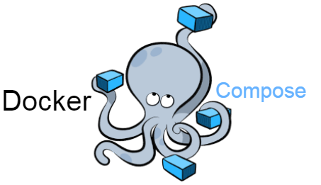
Orquestração de container
Instale o Docker-Composer para o seu SO.
Verifique a versão do Docker instalado para se utilizar os comandos compatíveis com o Docker-Compose.
Compose | Docker
3.7 | 18.06.0+
3.6 | 18.02.0+
3.5 | 17.12.0+
3.4 | 17.09.0+
3.3 | 17.06.0+
3.2 | 17.04.0+
3.1 | 1.13.1+
Compose | Docker
3.0 | 1.13.0+
2.4 | 17.12.0+
2.3 | 17.06.0+
2.2 | 1.13.0+
2.1 | 1.12.0+
2.0 | 1.10.0+
1.0 | 1.9.1+
https://docs.docker.com/compose/

Slide 19
Arquivo docker-compose.yml
version: '3'
services:
web:
image: nginx
volumes:
- ./.docker/conf/nginx/default.conf:/etc/nginx/conf.d/default.conf
- .:/var/www/html
ports:
- 80:80
restart: always
depends_on:
- php
- db
php:
build: .docker
restart: always
volumes:
- ./.docker/conf/php/php.ini:/usr/local/etc/php/conf.d/php.ini
- ./.docker/conf/php/xdebug.ini:/usr/local/etc/php/conf.d/xdebug.ini
- .:/var/www/html
composer:
image: composer
volumes:
- .:/app
command: install
db:
image: postgres:10.1
restart: always
environment:
- POSTGRES_DB=${DB_NAME}
- POSTGRES_USER=${DB_USER}
- POSTGRES_PASSWORD=${DB_PASSWORD}
ports:
- 5432:5432
volumes:
- ./.docker/conf/postgres/:/docker-entrypoint-initdb.d/
volumes:
web_data:
php_data:
composer_data:
db_data:
https://docs.docker.com/compose/

Slide 20
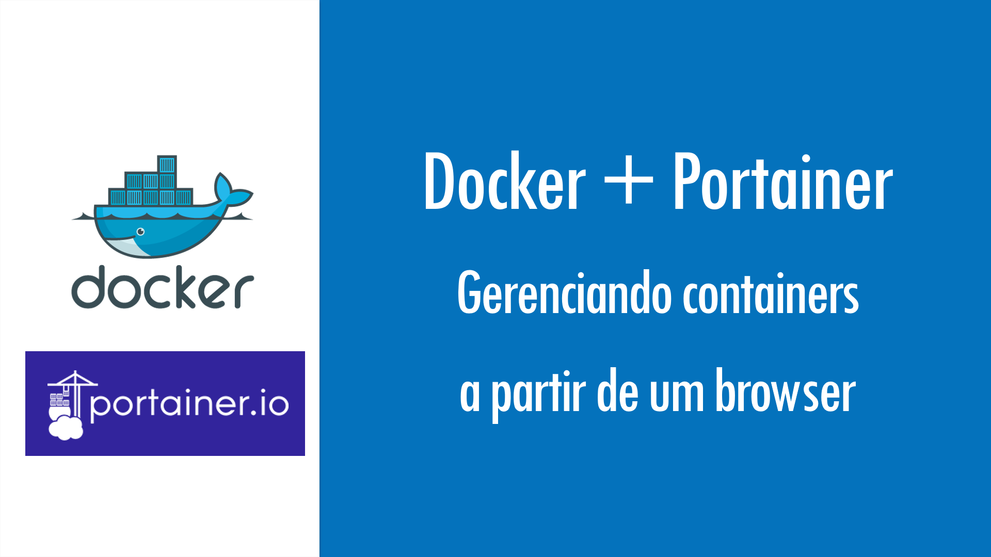
Orquestração local WEB

Slide 21
portainer.io
Instalação via linha de comando
$ docker volume create portainer_data
$ docker run -d -p 8000:8000 -p 9000:9000 -v /var/run/docker.sock:/var/run/docker.sock -v portainer_data:/data portainer/portainer
Instalação via docker-composer.yml
# Gerenciador de Container.
portainer:
image: portainer/portainer
ports:
- 9000:9000
command: -H unix:///var/run/docker.sock
volumes:
- /var/run/docker.sock:/var/run/docker.sock
- portainer_data:/data
volumes:
portainer_data:
node_data:
networks:
code-network:
driver: bridge
https://www.portainer.io/installation/

Slide 22
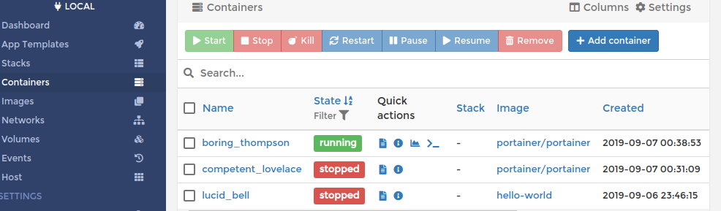
portainer.io
Demonstração

Slide 23
Qual a diferença entre Kubernetes e Docker?
O Docker é uma plataforma e ferramenta para construir, distribuir e executar container do Docker.
O Kubernetes é um sistema de orquestração de containers para containers Docker que é mais extenso que o Docker Swarm.
Destina-se a coordenar clusters de nós em escala de produção de maneira eficiente.

Slide 24
O Kubernetes é melhor do que o Docker?
O Kubernetes pode ser executado sem o Docker.
O Docker pode funcionar sem o Kubernetes.
Mas o Kubernetes pode (e se beneficia) muito do Docker e vice-versa.
Docker é o que nos permite executar, criar e gerenciar containers em um único sistema operacional.
Kubernetes eleva essa proporção exponencialmente. Várias plataformas e clusters, abrangem hosts em clouds públicas, privadas ou híbridas. Roda vários containers com vários nós em larga escala.

Slide 25
Qual o melhor entre Docker Swarm e Kubernetes?
O Docker Swarm é simples de instalar em comparação com o Kubernetes.
Com o Docker, somente um conjunto de ferramentas é necessário para aprender a desenvolver o ambiente e a configuração.
O Docker Swarm também fornece flexibilidade, permitindo que qualquer novo nó ingresse em um cluster existente como gerente ou trabalhador.

Slide 26
Melhores ferramentas orquestração Docker
Kubernetes
Prometheus
Docker Compose
Mesosphere DC/OS
Flocker
Helios
Cloud 66
Logspout
Portainer.io

Slide 27
O Docker é uma plataforma de orquestração?
Como plataforma, o Docker revolucionou a maneira como o software foi empacotado.
O Docker Swarm ou Swarm é uma plataforma de orquestração de container de código-fonte aberto e é o mecanismo de cluster nativo para o Docker.
Qualquer software, serviços ou ferramentas executados com container do Docker funcionam igualmente bem no Swarm.

Slide 28
O que é Orquestração de Container Docker?
O Docker Swarm é a ferramenta de orquestração de container do Docker.
Pode empacotar e executar aplicativos como containers, encontrar imagens de containers existentes de outras pessoas e implantar um container em um laptop, servidor ou nuvem (nuvem pública ou privada).
A orquestração de container do Docker requer uma das configurações mais simples.

Slide 29
Qual a diferença entre Docker Compose e Docker Swarm?
O Docker Swarm executa aplicativos com vários containers, assim como o Compose.
O Swarm agenda e gerencia seus containers em vários hosts.
O Compose agenda e gerencia containers em um único host. Você pode usar um arquivo de configuração Compose padrão para implantar seu aplicativo no Swarm.

Slide 30
Docker é um microserviço?
Com o Docker é possível reduzir a sobrecarga de desempenho e implantar milhares de microsserviços no mesmo servidor.
Os containers do Docker requerem muito menos recursos de computação do que as máquinas virtuais.

Slide 31
Quais são as vantagens do Microsserviço?
Mais fácil de criar e manter aplicativos.
O princípio principal dos microsserviços é a simplicidade.
Os aplicativos se tornam mais fáceis de criar e manter quando são divididos em um conjunto de fragmentos menores e composíveis.
O gerenciamento do código também se torna menos doloroso porque cada microsserviço é, de fato, um pedaço de código separado.

Slide 32
Mensagem
“Dividir para conquistar!”
Extraido do livro - A Arte da Guerra - Sun Tzu

Slide 33

Dúvidas

